Slide 1


Aplicación del cómputo inteligente a prediagnóstico de tórax con posibles patologías
Nombre del autor:
Glover Enrique Santos Concha
Nombre del Asesor.es:
Dra. Abril Valeria Uriarte Arcia
Dr. Mario Aldape Pérez
Fecha: 12 de enero de 2023
10° Encuentro de Jóvenes Investigadores 2022

Slide 2


Tabla de contenido
Conceptualización
Problematización
Recopilación de datos
Análisis de datos
Entrenamiento de red
Resultados preliminares
Conclusiones

Slide 3

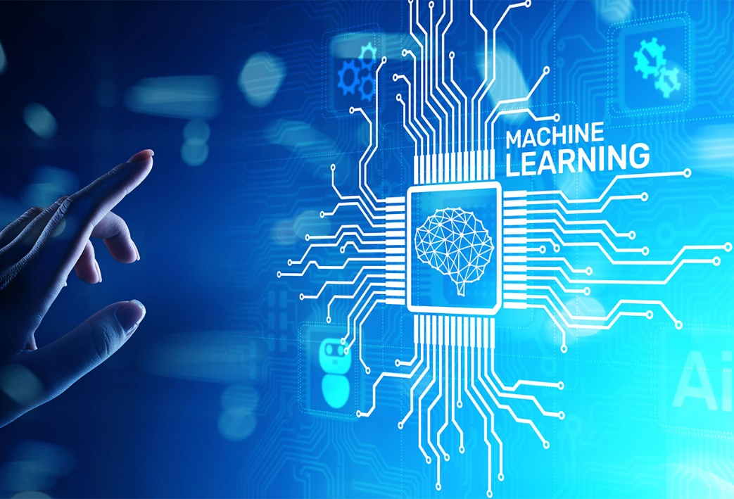
Conceptualización
¿Qué es machine learning?
“El machine learning es la práctica de programación de computadoras para aprender de los datos” (Russell, 2018)

Slide 4
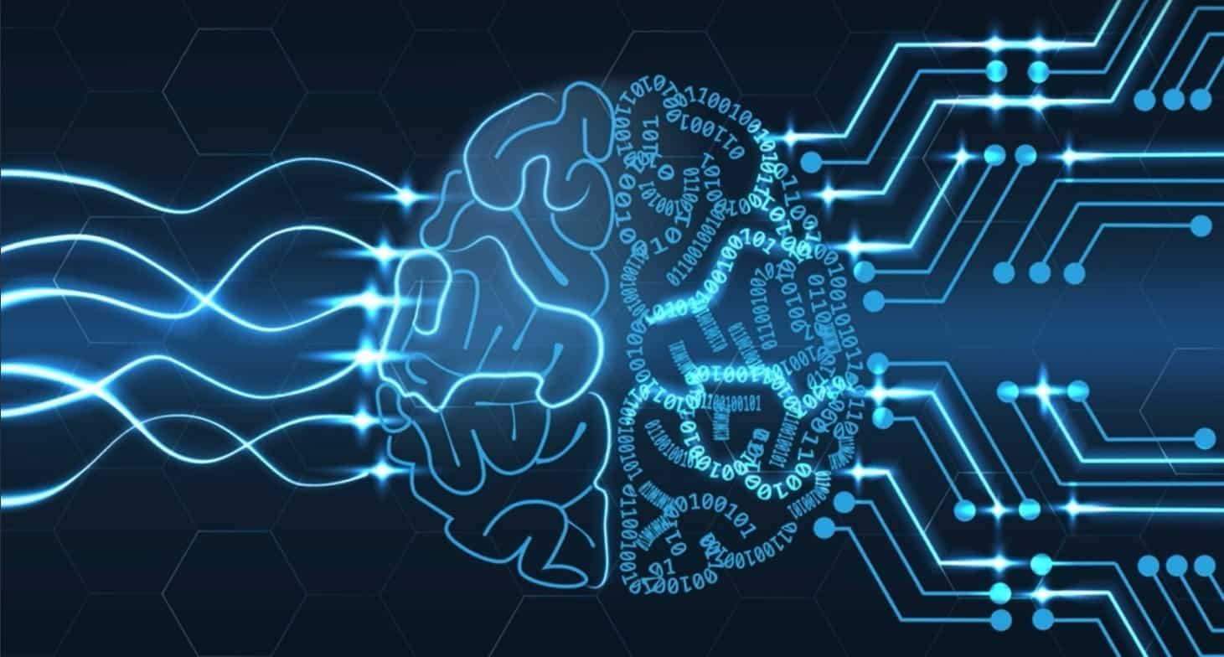
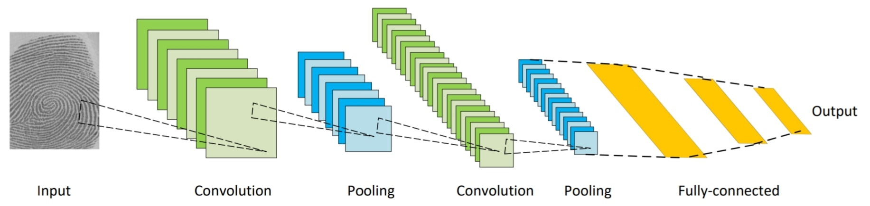
Conceptualización
¿Qué es una red neuronal y red neuronal convolucional?
“Sistema de procesamiento de la información que tiene características de funcionamiento comunes con las redes neuronales biológicas”(Fausett,1994)
son un tipo de redes en que se procesa la información a través de capas que intentan imitar la corteza visual del cerebro humano

Slide 5
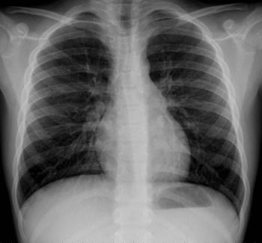
Conceptualización
¿Qué es una radiografía simple de tórax?
Es el examen de diagnóstico por rayos x mas comúnmente realizado para detectar enfermedades en el tórax

Slide 6
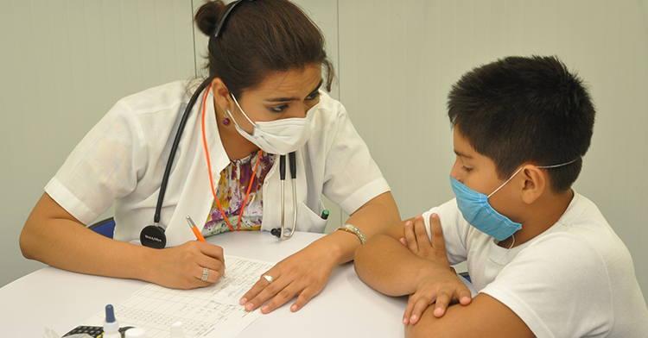
Problematización
¿Posibles complicaciones?
Las radiografías de tórax aunque sean comunes pueden ser llegadas difíciles y tardadas de análisis y determinar si tiene alguna patología, aunado a esto la reciente pandemia redujo el número de consultas por temor a esta enfermedad bajo un 9% y además provocó el sobrecupo de camas en hospitales y el uso de oxigeno (health at a glance, 2021)

Slide 7

Recopilación de datos
Los datos utilizado para esta investigación son imágenes de calidad alta de radiografías de tórax simples tomadas de personas sanas y enfermas, estas imágenes fueron recolectadas de diferentes fuentes como kaggle en donde la base de datos se llama coronahack-chest x-ray-dataset, además de estas imágenes se obtuvieron otras de diversas fuentes.

Slide 8

Análisis de datos
El recuento de las imágenes recolectadas en total fueron 5306 imágenes las cuales son nuestra banca de datos para el entrenamiento de la red neuronal, esta banca esta dividida en dos secciones, una en donde están las imágenes sanas y la otra en donde están las enfermas, para el entrenamiento de las imágenes se realizó un filtrado.

Slide 9
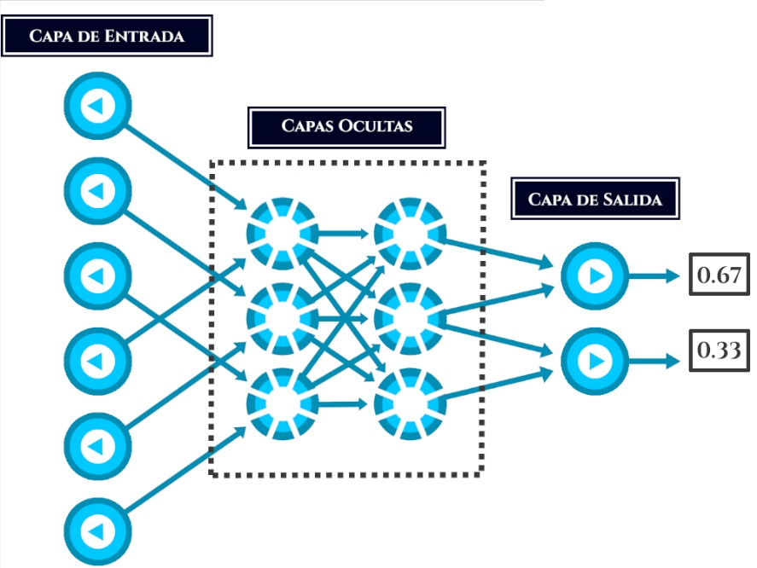
Entrenamiento de red
La red neuronal consiste de 25 capas y esta hecha en Python y TensorFlow, la estructura de la red fue recopilada de kaggle de una que realizaba funciones similares, la red fue entrenada con 1577 imágenes de las cuales 400 fueron para validad su entrenamiento.

Slide 10
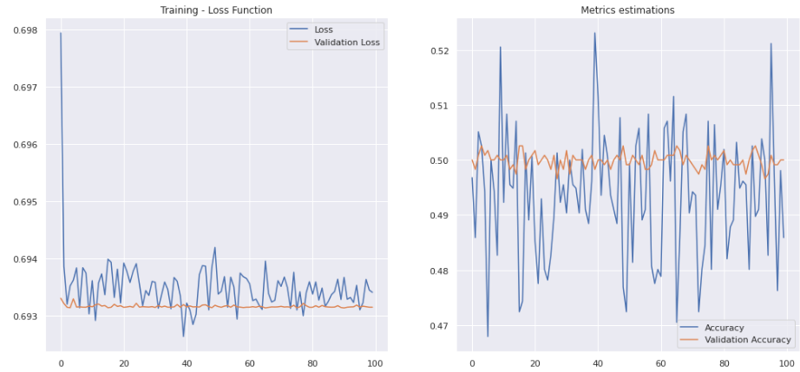
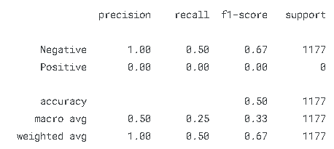
Resultados
Los resultados obtenidos de el entrenamiento de la red fueron que la precisión de esta es del 51% al intentar detectar imágenes de radiografías sanas y enfermas

Slide 11
Conclusión
Los porcentajes de predicción pueden mejorar
Se necesita mas datos
Se necesita modificaciones a la red para afinarla
su uso no es confiable debido a que el estándar de aceptación de porcentaje es de al menos 95%

Slide 12
Lista de referencias
Russell, R. (2018). Machine Learning: Guia Paso a Paso Para Implementar Algoritmos de Machine Learning Con Python (Machine Learning En Espanol/ Machine Learning in Spanish). Createspace Independent Publishing Platform.
Fausett, L.(1994). Fundamentals of Neural Networks: Architectures, Algorithms and Application . Prentice-Hall.
Vieco, J. (2018, 5 enero). Como crear una red convolucional con PyTorch –. Cleverpy. https://cleverpy.com/2018/01/05/red-convolucional-pytorch
OECD. (s. f.). https://www.oecd.org/centrodemexico/medios/NOTA+DE+PAIS+MEXICO.pdf

